Slide 1

Множење матрица – Data Flow парадигма, Maxeler технологија
Електротехнички факултет, Универзитет у Београду
1/16

Slide 2
Control Flow vs Data Flow
Класични процесори користе Control Flow модел
Инструкције се извршавају секвенцијално
Data Flow извршава операције када су подаци спремни
Паралелизам се остварује природно кроз ток података
Maxeler користи Data Flow архитектуру за убрзање
2/16
Notes:
Kod klasičnih procesora dominantan je takozvani Control Flow model.
To znači da procesor prati niz instrukcija koje se izvršavaju jedna za drugom. Programski brojač određuje koja instrukcija sledeća dolazi na izvršavanje.
Takav pristup je veoma fleksibilan, ali ima ograničenja kada je potrebno obraditi ogromnu količinu podataka velikom brzinom. Procesor stalno prebacuje podatke između memorije i izvršnih jedinica, što postaje usko grlo.
Sa druge strane, Data Flow pristup se ne fokusira na redosled instrukcija, već na kretanje podataka kroz hardver. Operacija se izvršava čim su njeni ulazni podaci dostupni.
To omogućava da više operacija radi paralelno u isto vreme, bez potrebe za klasičnim sekvencijalnim izvršavanjem.
Maxeler sistemi koriste upravo ovu Data Flow arhitekturu. Umesto izvršavanja instrukcija korak po korak, kreira se hardverski tok podataka optimizovan za konkretan algoritam, što omogućava značajno ubrzanje kod numeričkih operacija kao što je množenje matrica.

Slide 3
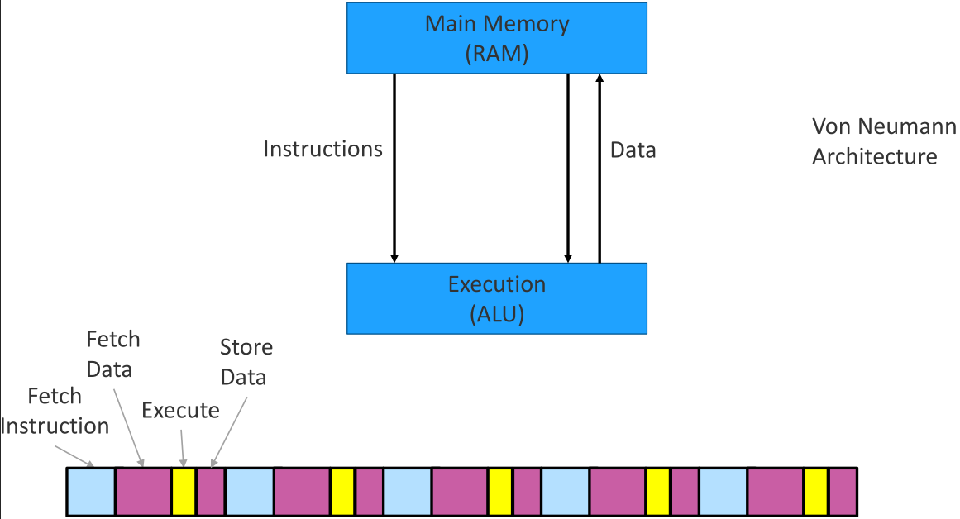
Control Flow
3/16

Slide 4
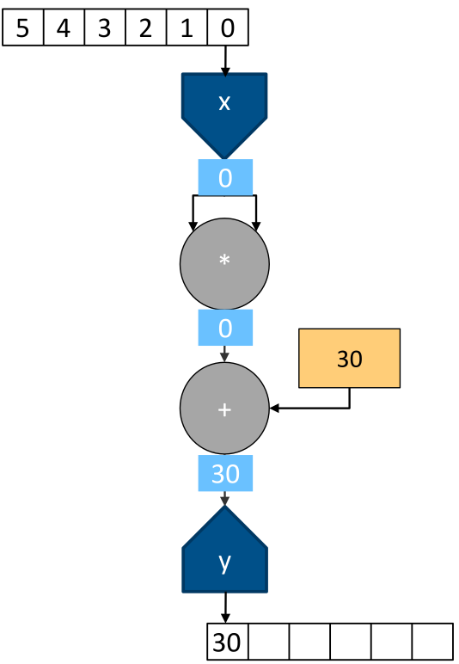
Data Flow
4/16

Slide 5
Множење матрица на CPU
Петље пролазе кроз редове и колоне
Инструкције се извршавају секвенцијално
Кеш меморија покушава да убрза приступ
Ограничен ниво паралелизма
Повећање димензија брзо смањује ефикасност
5/16
Notes:
Na klasičnom procesoru množenje matrica se uglavnom implementira pomoću ugnježdenih petlji.
Procesor prolazi kroz redove prve matrice i kolone druge matrice i za svaki element računa zbir proizvoda.
Iako moderni CPU sistemi imaju više jezgara i vektorske instrukcije, izvršavanje je i dalje zasnovano na sekvencijalnom toku instrukcija.
Keš memorija pokušava da smanji vreme pristupa podacima, ali kod velikih matrica često dolazi do promašaja keša i dodatnih pristupa glavnoj memoriji.
Zbog toga paralelizam postoji, ali je ograničen arhitekturom procesora i memorijskim protokom.
Kako matrice postaju veće, efikasnost CPU rešenja brzo opada.

Slide 6
Data Flow приступ код Maxeler-а
Подаци пролазе кроз хардверски pipeline
Нема класичног извршавања инструкција
Паралелизам је директно у хардверу
Обезбеђује велику пропусност за нумеричке алгоритме
6/16
Notes:
Kod Maxeler sistema algoritam se pretvara u hardverski tok podataka.
Umesto da procesor izvršava instrukcije jednu po jednu, podaci prolaze kroz pipeline sastavljen od hardverskih jedinica.
Svaka jedinica obavlja određenu operaciju i prosleđuje rezultat sledećoj fazi.
Na taj način više operacija može da radi paralelno u istom trenutku.
Ovde praktično nema klasičnog programskog toka instrukcija kao kod CPU arhitekture.
Paralelizam je implementiran direktno u hardveru, što omogućava veoma veliki throughput.
Takav pristup je posebno efikasan za algoritme koji imaju stabilan i predvidiv tok podataka, kao što je množenje matrica.

Slide 7
Pipeline обрада множења матрица
Елементи матрица улазе као континуирани ток
Операције се извршавају у фазама
Нови подаци стижу у сваком такту
Резултати излазе без чекања завршетка комплетне обраде
Хардвер константно активан - максимално искоришћење
7/16
Notes:
Jedna od ključnih ideja Data Flow pristupa je pipeline obrada.
Elementi matrica ulaze u sistem kao kontinuirani tok podataka.
Računanje je podeljeno u više faza i svaka faza obavlja deo posla.
Dok jedna faza obrađuje trenutne podatke, sledeća faza već obrađuje prethodne rezultate.
To znači da novi podaci mogu da ulaze u sistem praktično svakog takta.
Rezultati počinju da izlaze veoma brzo, bez potrebe da se čeka završetak kompletne obrade.
Na ovaj način hardver je konstantno aktivan i maksimalno iskorišćen.

Slide 8
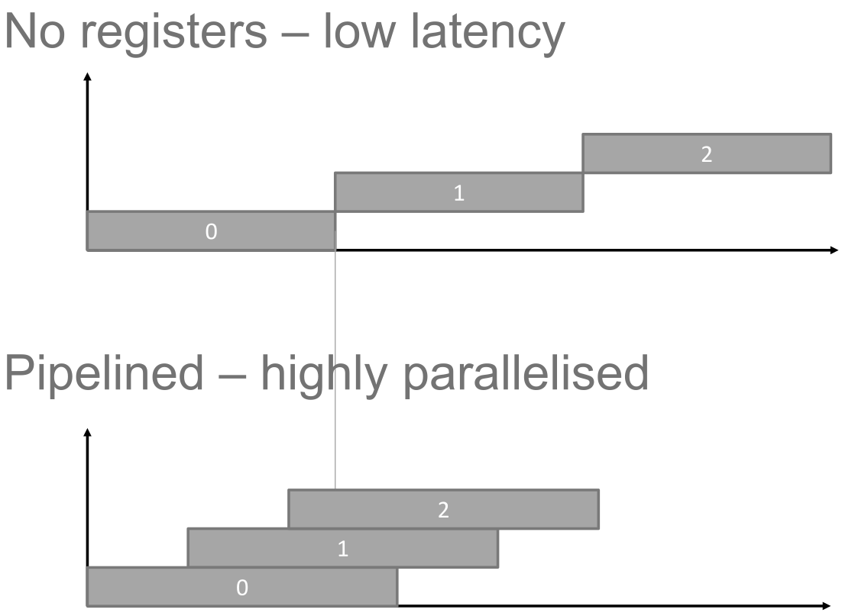
Pipeline обрада матрица
8/16

Slide 9
Структура Maxeler апликације
CPU код управља извршавањем
Kernel дефинише Data Flow логику
Manager повезује CPU и DFE (Data Flow Engine)
SLiC (Simple Live CPU Interface) генерише комуникациони интерфејс
9/16
Notes:
Maxeler aplikacija sastoji se iz tri glavna dela: CPU koda, kernel koda i manager koda.
CPU kod predstavlja klasičan C program koji se izvršava na procesoru. Njegova uloga je priprema podataka, pokretanje DFE izvršavanja i verifikacija rezultata.
Kernel kod definiše samu Data Flow logiku koja će biti implementirana na FPGA-u. Tu se opisuje kako podaci prolaze kroz pipeline, koje operacije se izvršavaju i kako izgleda paralelizam u hardveru.
Manager kod predstavlja vezu između CPU dela i FPGA dela sistema. On instancira kernel, podešava komunikaciju preko PCIe interfejsa i generiše SLiC interfejs.
SLiC automatski generiše funkcije koje CPU koristi za slanje stream-ova i pokretanje FPGA akceleratora.
Na ovaj način Maxeler odvaja kontrolni deo aplikacije od same hardverske Data Flow implementacije.

Slide 10
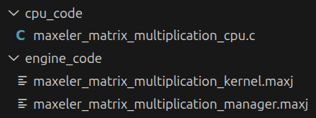
Структура Maxeler апликације
10/16

Slide 11
Архитектура имплементације
CPU припрема и верификује податке
Матрица B се смешта у FPGA меморију
Матрица A се шаље као stream
DFE извршава pipeline обраду
Резултати се враћају CPU-у
11/16
Notes:
Implementacija je podeljena između CPU dela i DFE dela.
CPU je zadužen za alokaciju memorije, inicijalizaciju matrica i proveru rezultata.
Matrica B se unapred učitava u internu FPGA memoriju, odnosno FMem memoriju.
Sa druge strane, matrica A se ne čuva kompletno na FPGA-u, već se šalje kao kontinuirani stream podataka.
DFE zatim obrađuje podatke kroz pipeline i računa elemente rezultujuće matrice.
Nakon završetka izvršavanja, rezultati se vraćaju nazad CPU-u gde se porede sa referentnom CPU implementacijom radi provere tačnosti.

Slide 12
Меморијска организација матрица A и B
Матрица A се шаље као улазни stream
Сваки елемент A[i][k] се понавља N пута
Укупно N³ елемената у stream-у
Континуиран ток податaка кроз FPGA
Матрица B се смешта у интерну FPGA меморију
12/16
Notes:
Jedan od važnih delova implementacije je organizacija ulaznog stream-a.
Matrica A se ne šalje direktno red po red, već se svaki element A i k ponavlja N puta.
Razlog za to je što se isti element koristi za množenje sa svim kolonama matrice B.
Na taj način pipeline može kontinuirano da računa proizvode za različite izlazne elemente.
Ukupan broj elemenata u stream-u zato iznosi N na treći.
Ovakva organizacija omogućava stabilan i neprekidan tok podataka kroz Data Flow arhitekturu.
Za matricu B koristi se interna FPGA memorija, odnosno FMem.
CPU pre pokretanja kernela učitava kompletnu matricu B u ovu memoriju.
Tokom izvršavanja kernel računa adresu elementa koji treba da pročita.
Adresa se formira kao k puta N plus j, što odgovara pristupu elementu B k j.
Pošto se podaci nalaze direktno na FPGA-u, pristup je veoma brz.
Na ovaj način se izbegava veliki broj sporih pristupa spoljašnjoj memoriji, što značajno poboljšava performanse.

Slide 13
Maxeler кернел
Једна MAC (Multiply-Accumulate) операција у сваком такту
Резултат C[i][j] настаје кроз N тактова
Акумулатор сабира парцијалне резултате
Функција stream.offset омогућава коришћење претходне вредности из акумулатора
Након пуњења pipeline-а је константан проток података
13/16
Notes:
Kernel implementira standardno množenje matrica kroz dot product.
Za svaki element matrice C računa se skalarni proizvod odgovarajućeg reda matrice A i kolone matrice B.
Indeks k ide kroz zajedničku dimenziju i kontroliše koje elemente A i B trenutno množimo.
Indeks j bira kolonu matrice B, odnosno koji element rezultujuće matrice C se trenutno računa.
Matrica B se čita direktno iz FPGA memorije, dok se matrica A dovodi kao stream podataka.
U svakom taktu kernel izvršava jednu operaciju množenja i dodaje rezultat u parcijalnu sumu.
Jedan kompletan element matrice C nastaje tek nakon N takta.
------------------------------------------------------------------------------------------------
Suština implementacije je pipeline sa akumulacijom.
U svakom taktu se izvršava jedna multiply-accumulate operacija.
Rezultat se ne dobija odmah, već se gradi kroz više taktova kao parcijalna suma.
Funkcija stream.offset omogućava povratnu vezu u pipeline-u, odnosno korišćenje prethodno izračunate vrednosti akumulatora.
Kada je k jednako nula, započinje se novi dot product i suma se resetuje.
Tokom narednih taktova vrednosti se akumuliraju.
Kada k dostigne N minus jedan, dot product je završen i formiran je jedan element matrice C.
Nakon inicijalnog popunjavanja pipeline-a, sistem radi u stabilnom režimu gde se svakog takta izvršava nova MAC operacija.

Slide 14
Ограничења Data Flow парадигме
Није сваки алгоритам погодан за Data Flow парадигму
Дизајн хардвера је комплекснији
Мања флексибилност од CPU
Дебаговање и развој су захтевнији
14/16
Notes:
Iako Data Flow pristup donosi velika ubrzanja, postoje i određena ograničenja.
Pre svega, nisu svi algoritmi pogodni za ovakav način izvršavanja.
Najbolje rezultate daju algoritmi sa stabilnim i predvidivim tokom podataka.
Dizajn hardverskog pipeline-a je znatno kompleksniji od klasičnog programiranja za CPU.
Potrebno je pažljivo optimizovati protok podataka i raspodelu resursa.
Takođe, fleksibilnost je manja jer je hardver prilagođen konkretnom problemu.
Debugging i razvoj mogu biti zahtevniji nego kod standardnog softverskog razvoja.

Slide 15
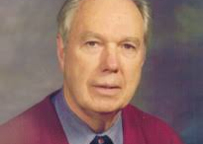
"With the end of performance scaling for single processors, the need for different programming models has never been greater." Michael Flynn
15/16

Slide 16
Хвала на пажњи!
Припремили:
Павле Шаренац 2025/3068
sp253068m@student.etf.bg.ac.rs
Никола Николић 2025/3109
nn253109m@student.etf.bg.ac.rs
16/16

